Slide 1


TOÁN 1
BÀI 3
NHIỀU HƠN, ÍT HƠN,
BẰNG NHAU (tiết 2)

Slide 2
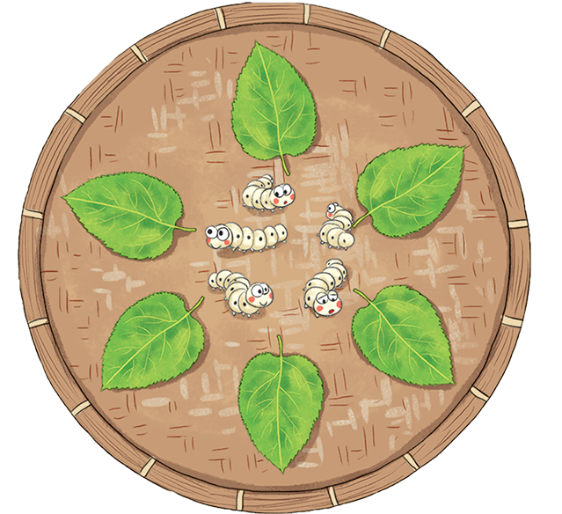
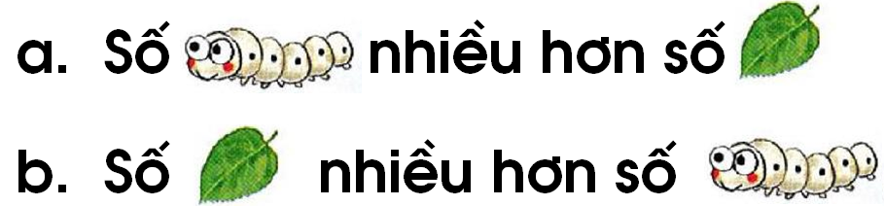
1
Câu nào đúng?
1
1
2
6
5
2
4
3
5
3
4

Slide 3
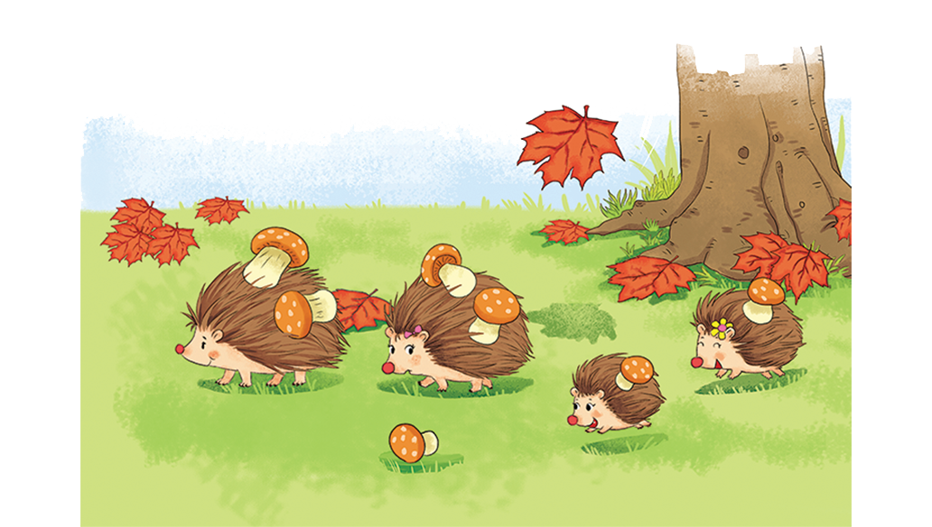
2
Số nấm nhiều hơn hay số nhím nhiều hơn?
Số nấm nhiều hơn.

Slide 4

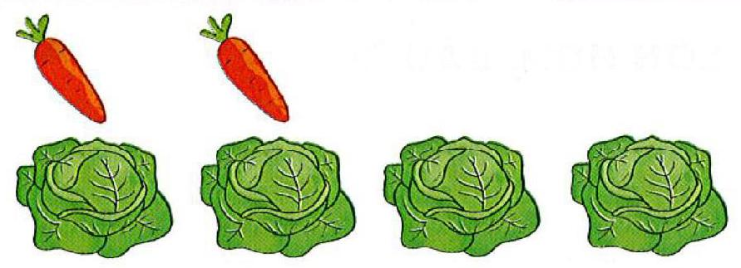
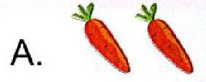
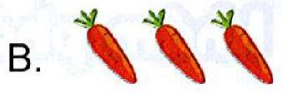
Chọn câu trả lời đúng
Cho thêm cà rốt để:
a) Số cà rốt bằng số bắp cải

Slide 5
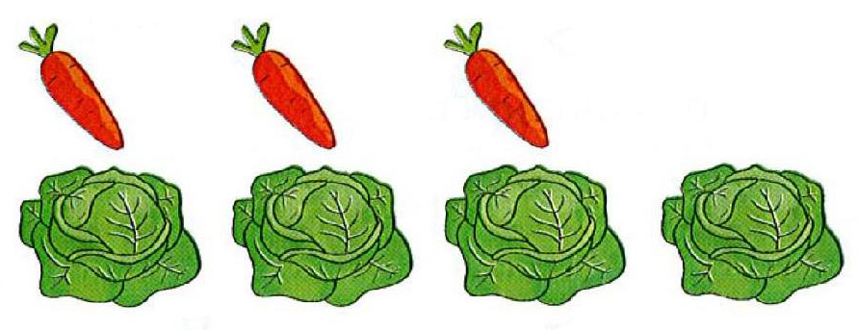
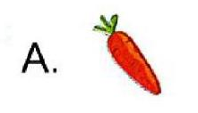
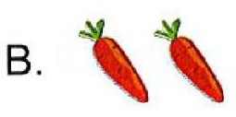
b) Số cà rốt nhiều hơn số bắp cải

Slide 6
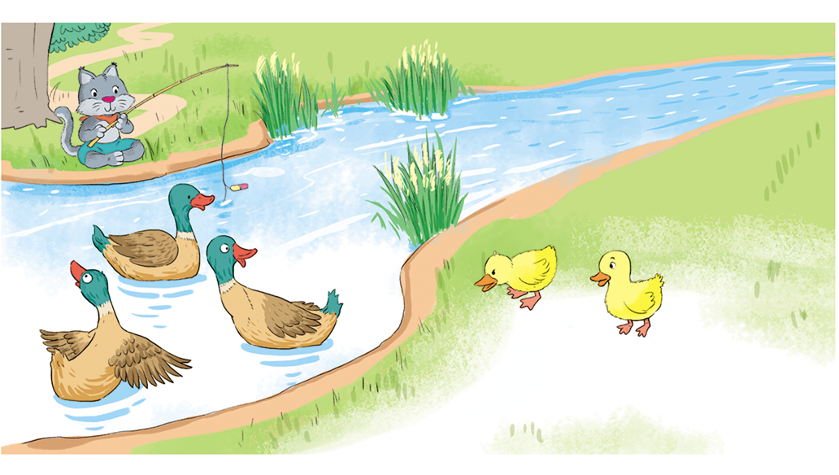
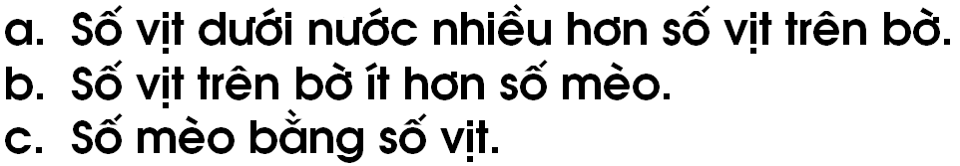
4
Câu nào đúng?

